Slide 1
Буквы т –ш в словах и словосочетаниях.

Slide 2
Какие буквы зашифрованы?

Slide 3
Прочитайте слова парами. Все ли слова понятны вам по смыслу? Что вы заметили в этих словах?
шут-тут
лист–лишь
шина-тина
шёлк-толк
шипы-типы
шёпот-топот
шептать-топтать

Slide 4
Прочитайте слова “за шторками”

Slide 5
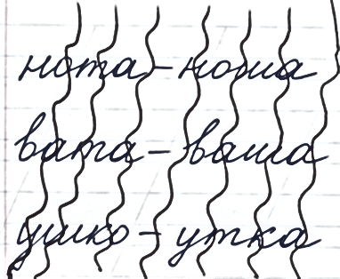

Slide 6
Игра “Восстанови слова”
то
место
мес
ка
мош
мошка
ки
тап
тапки
то
тес
тесто
ко
уш
ушко

Slide 7
Составьте слова из трёх слогов и запишите их в два столбика.
ши
ма
на
машина
ты
лё
по
полёты
ли
теп
ца
теплица
шен
ка
ви
вишенка
сы
у
стра
страусы
руш
иг
ка
игрушка

Slide 8
ле
те
фон
телефон
ны
ша
лу
шалуны
ши
на
ти
тишина
ка
пу
шин
пушинка
на
ка
ты
канаты
тул
шка
ка
шкатулка
мо
кат
са
самокат
Notes:
Составьте слова из трёх слогов и запишите их в три столбика.

Slide 9
Расшифруйте и прочитайте словосочетания.

Slide 11
Молодцы! Хорошо поработали!

